Slide 1
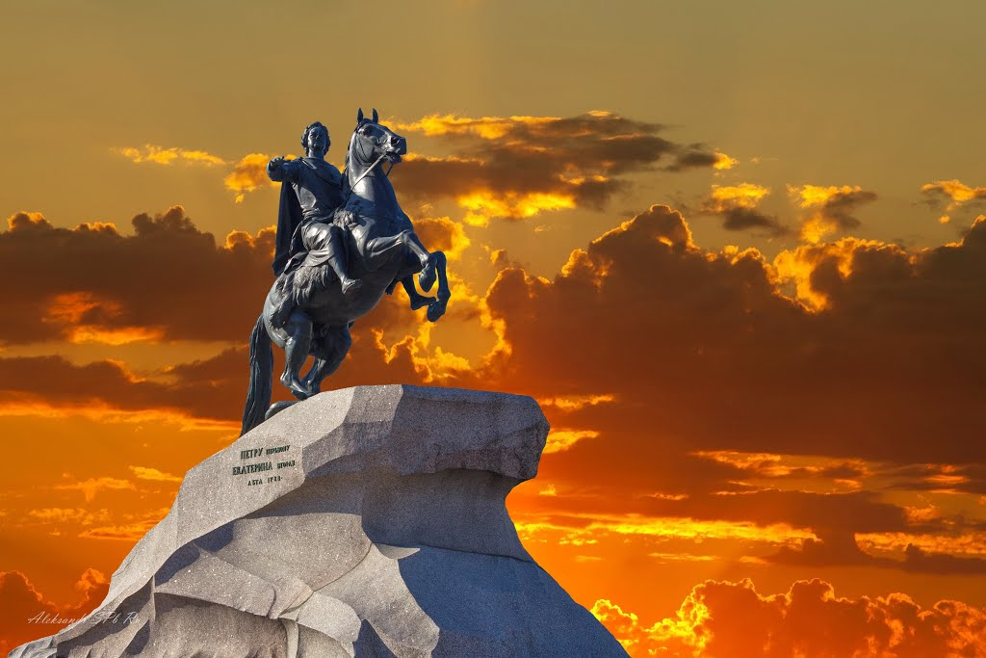
ПЕТЕРБУРГСКАЯ
ОСЕНЬ
Презентацию к празднику
выполнили:
О. Н. Егорова,
Е. Л. Васянина,
Т. Р. Потапук,
ГБДОУ Детский сад № 135,
Выборгский р-н, Санкт-Петербург

Slide 2
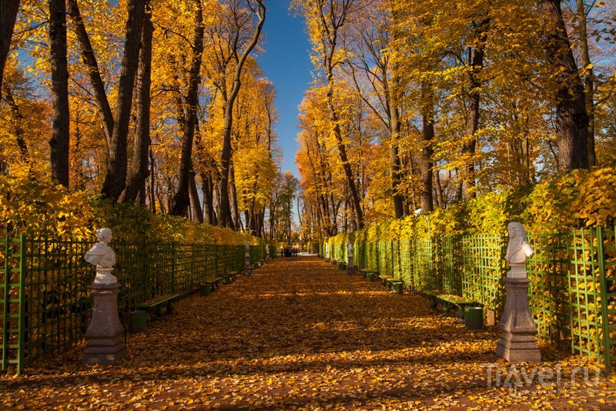

Slide 3
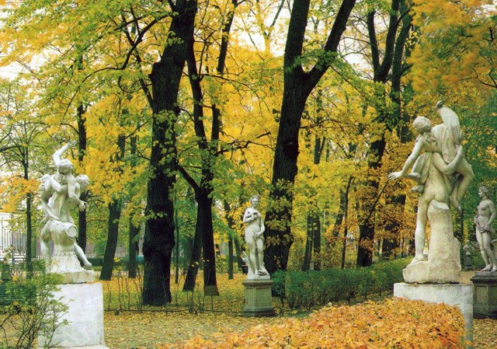

Slide 4
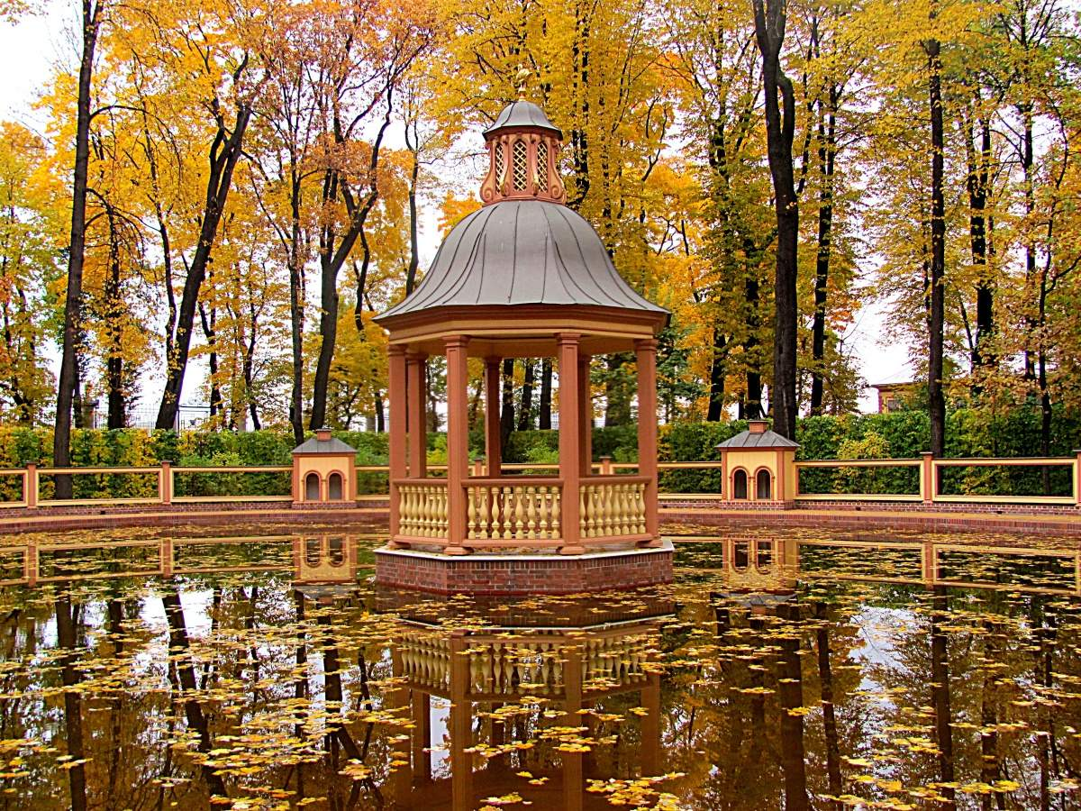

Slide 5
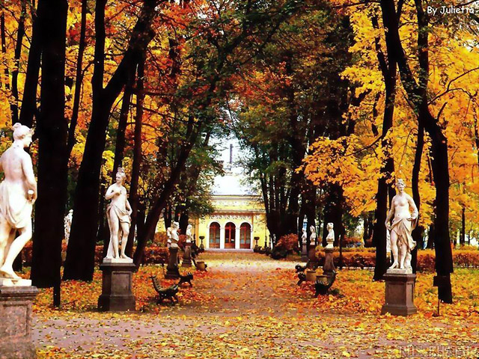

Slide 6
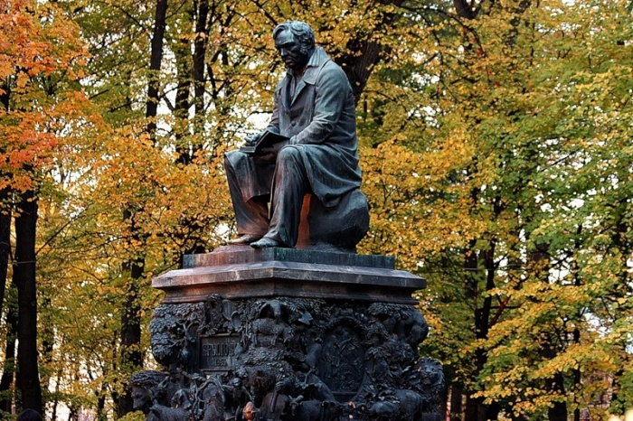

Slide 8
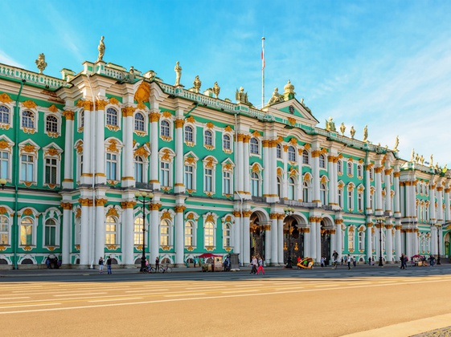

Slide 9
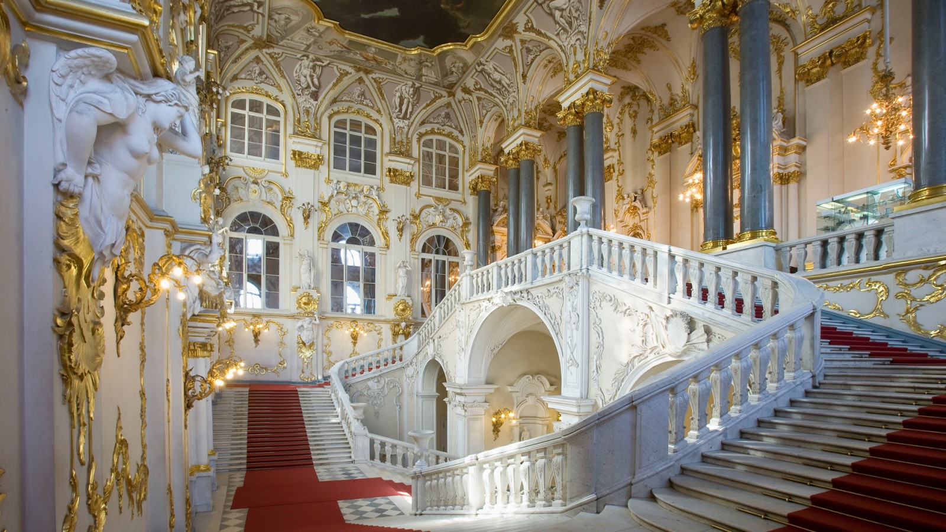

Slide 10
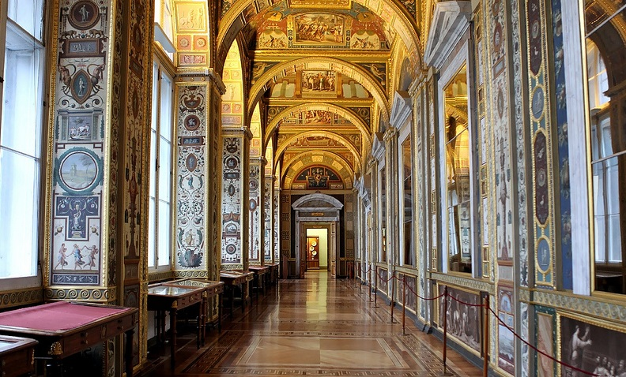

Slide 11
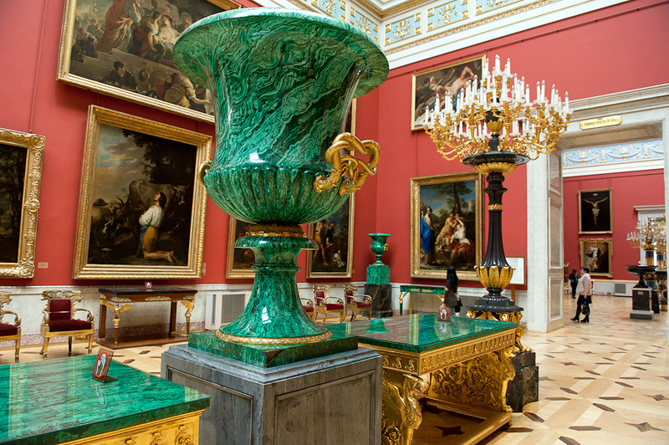

Slide 12
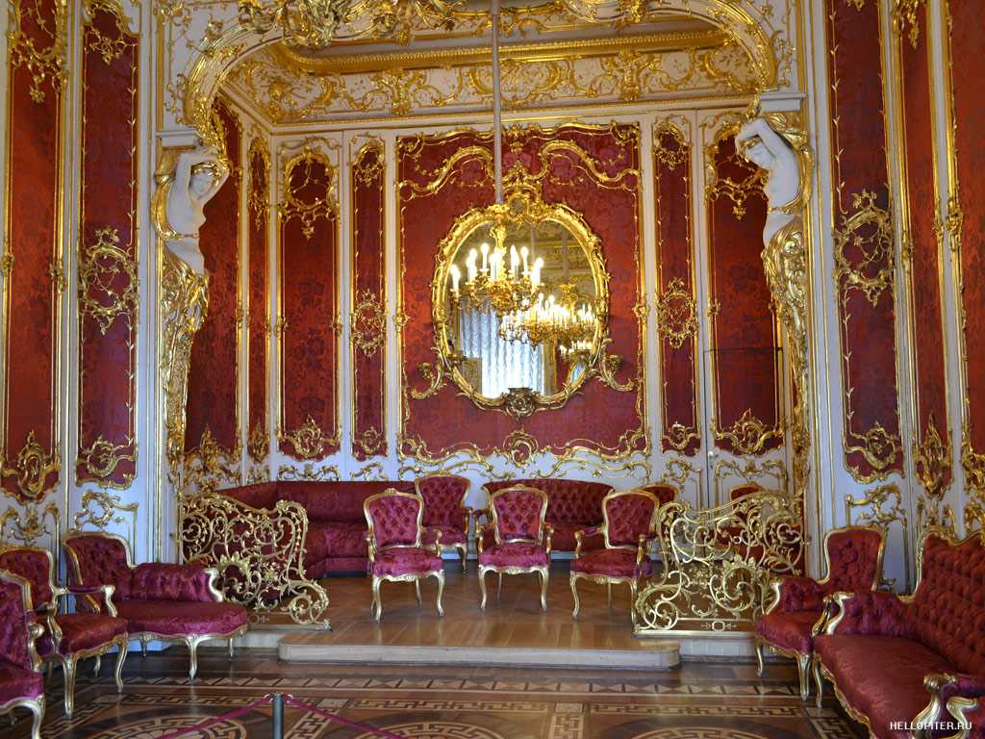

Slide 13
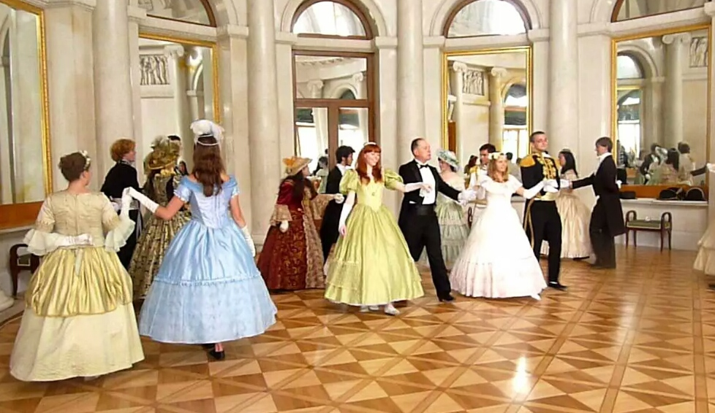

Slide 14
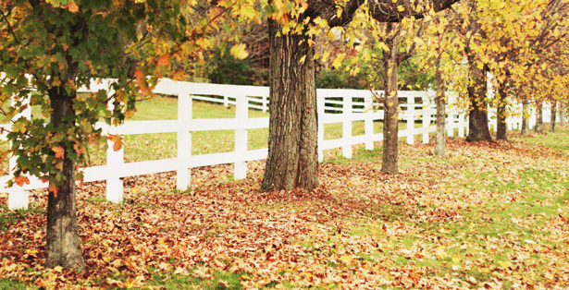

Slide 15
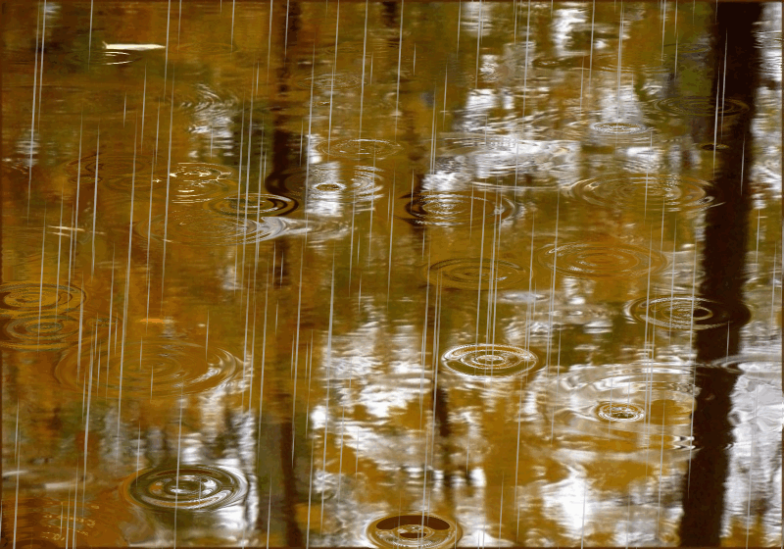

Slide 16
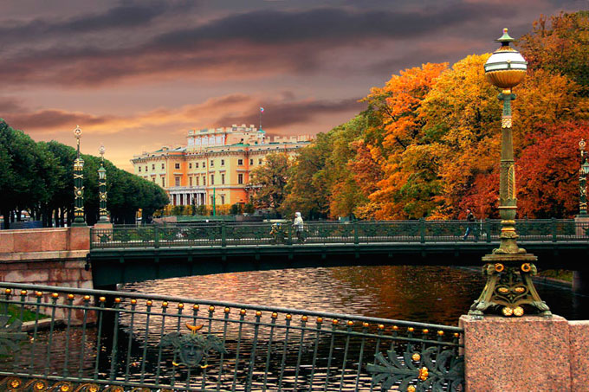

Slide 17
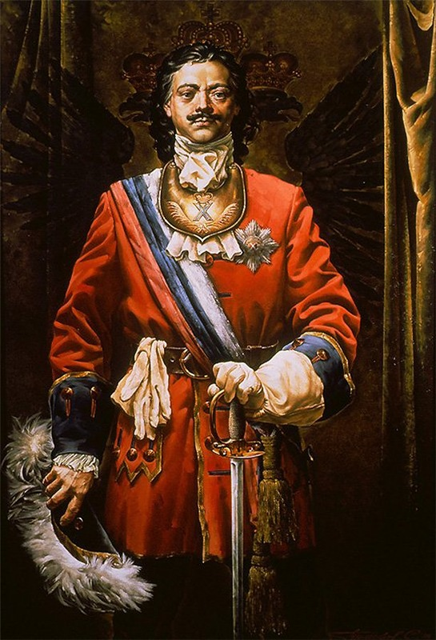

Slide 18
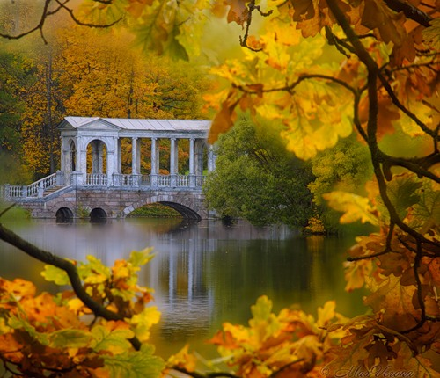

Slide 19
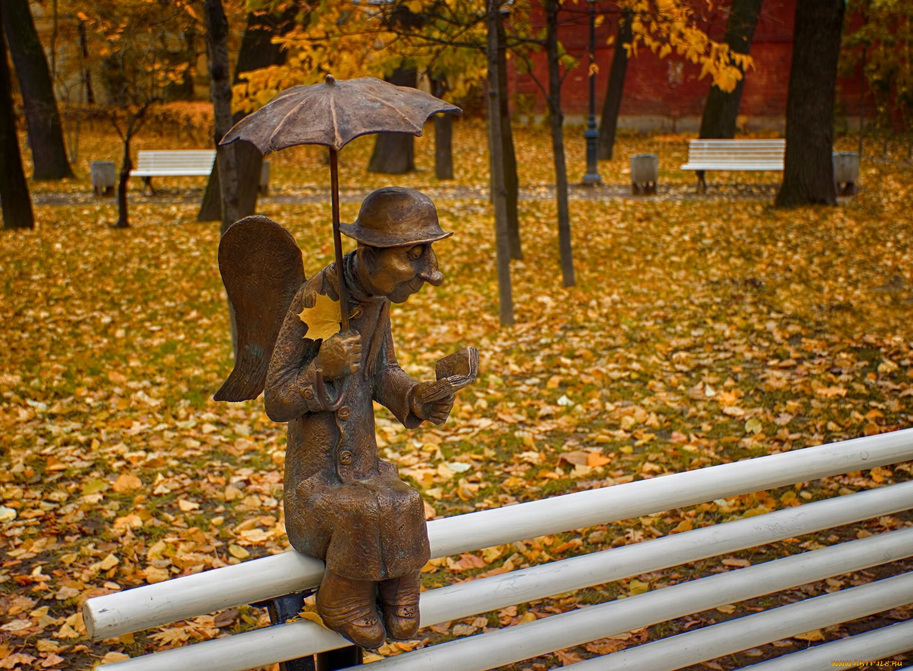

Slide 20
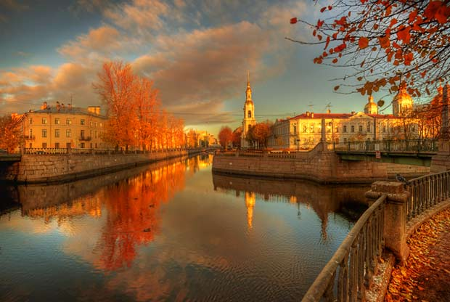

Slide 21
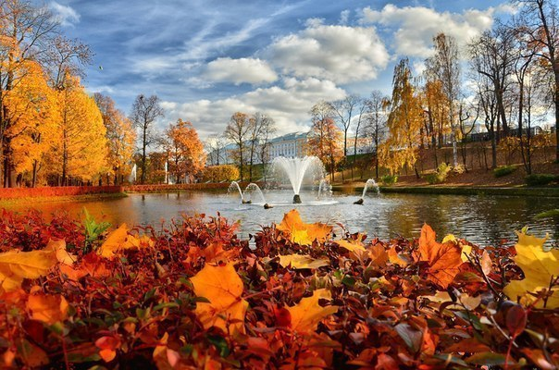

Slide 22
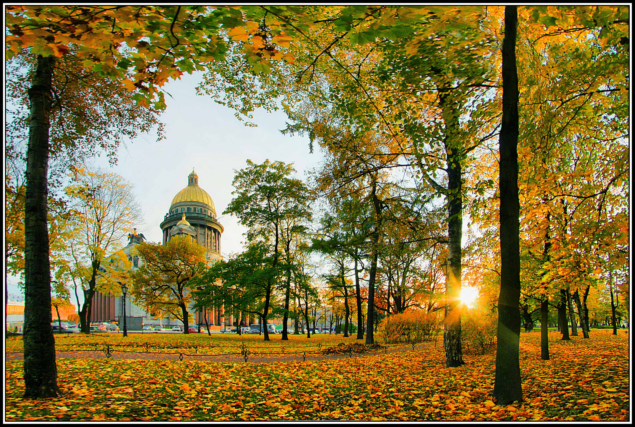

Slide 23
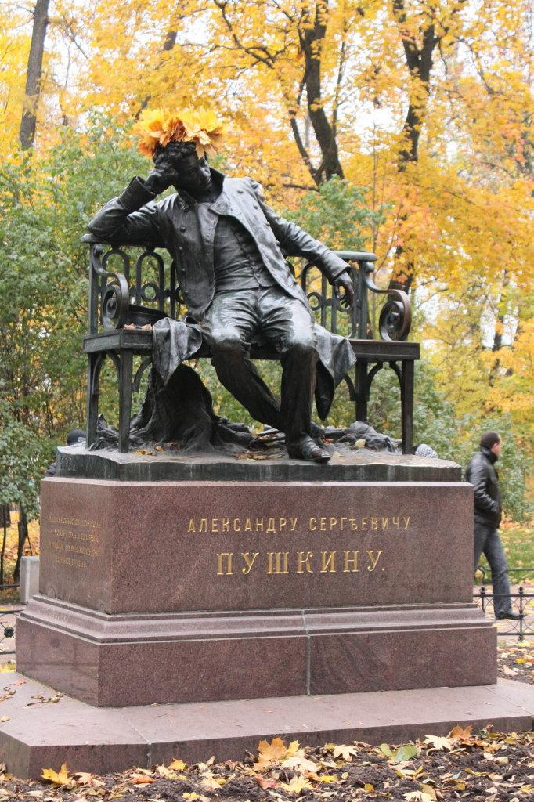

Slide 24
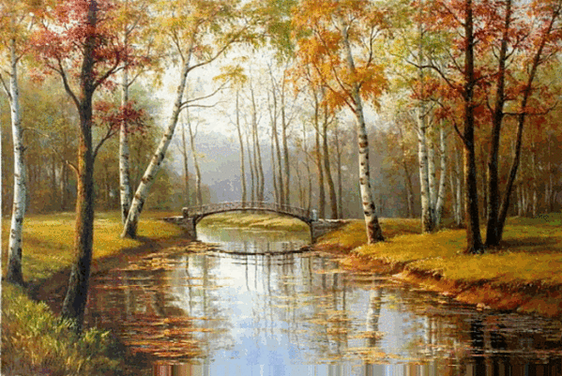

Slide 25
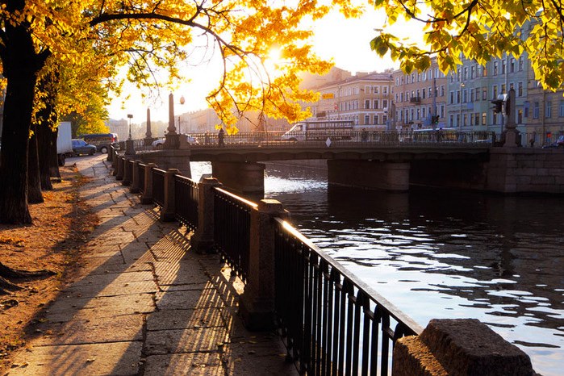

Slide 26
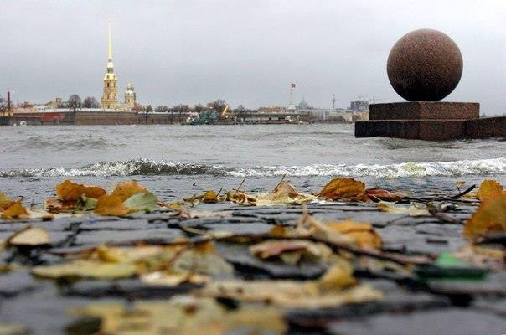
ПЕТЕРБУРГСКАЯ
ОСЕНЬ

Slide 27
Интернет-ресурсы
Слайд 1 – https://user32265.clients-cdnnow.ru/originalStorage/b8/02/8c/b3/b8028cb3.jpg
Слайд 2 – http://img.travel.ru/images2/2014/12/object239957/2-shutterstock_208798150.jpg
Слайд 3 – https://pastvu.com/_p/a/q/1/u/q1u6duddpwdlb35a48.jpg
Слайд 4 – https://i1.photocentra.ru/images/main48/482343_main.jpg
Слайд 5 – http://cityguide-spb.ru/wp-content/uploads/2017/03/36811.jpg
Слайд 6 – http://www.visacomtour.ru/wp-content/uploads/dostvisa/pamjatnik_krilovu.jpg
Слайд 7 – http://potustorony.ru/_pu/1/21334129.jpg
Слайд 8 – http://www.libkids51.ru/events/files/20170217-2_thumb.jpg
Слайд 9 – http://www.arthistory.ru/img/museum/ermitazh_iordanskaya_lestnica.jpg
Слайд 10 – http://kto-chto-gde.ru/wp-content/uploads/2017/09/big_st-petersburg-hermitage-5-jpg_mKhO.jpg
Слайд 11 – http://mtdata.ru/u28/photo82D1/20333323224-0/original.png
Слайд 12 – http://www.hellopiter.ru/image/Hellopiter_217.jpg
Слайд 13 – https://kuda-spb.ru/uploads/0177aa5f351abf08e76071c427cd431a.jpg

Slide 28
Слайд 14 – http://i068.radikal.ru/1211/e2/511d7208fc87.gif
Слайд 15 – https://avatars.mds.yandex.net/get-pdb/805160/2e81a2d4-84bc-4d7a-85e0-de326b41492d/orig
Слайд 16 – http://russianasha.ru/files/tours/images/5b/2f/sankt-peterburg-den-za-dnem-4-dn-3-n.jpg
Слайд 17 – http://s47.radikal.ru/i116/1208/d0/a8f29742faa7.jpg
Слайд 18 – http://hotlenta.ru/files/categories/3901-3_src.jpg
Слайд 19 – http://pozitivno.me/wp-content/uploads/2017/09/0_124380_c61a181d_orig.jpg
Слайд 20 – http://eandi-spb.com/wp-content/gallery/piter-osen/2.jpg
Слайд 21 – https://img3.postila.ru/storage/6944000/6943896/b6af6841394403e9ea1f87bc82916a82.jpg
Слайд 22 – http://art-travel.info/attachments/Image/1-Piter-osen.jpg?template=facebook
Слайд 23 – http://maptab.ru/images/gallery/okresnosti/1574.jpg
Слайд 24 – https://content.foto.my.mail.ru/mail/lora258562/_blogs/i-176714.gif
Слайд 25 – https://kuda-spb.ru/uploads/862bcd0c60dd25007f0839874bcd3688.jpg
Слайд 26 - https://www.ridus.ru/_ah/img/TyyTwD4aeNeqKjFB4nch6g

